Slide 1
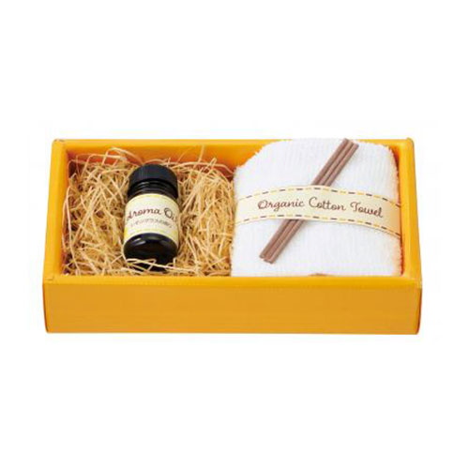
【提案書】
癒されアロマオイル&タオルセット
特徴
爽やかなレモングラスのアロマオイルと肌触りが良くて上質な泉州タオルのセットです。花柄のパッケージデザインもとっても可愛らしく、贈答用やイベントの景品用などに人気があります。
納期
納期スペース
仕様
素材：泉州ミニタオル/綿 アロマオイル/容器:ガラス・ポリプロピレン・ポリエチレン(内容液:レモングラスの香り) アロマスティック/ポリエステル
サイズ：泉州ミニタオル/約29×30cm アロマオイル/直径2.5cm 高さ5cm アロマスティック/全長約8cm
包装：化粧箱入り
生産国：日本製
お見積
お見積りスペース

